Slide 1
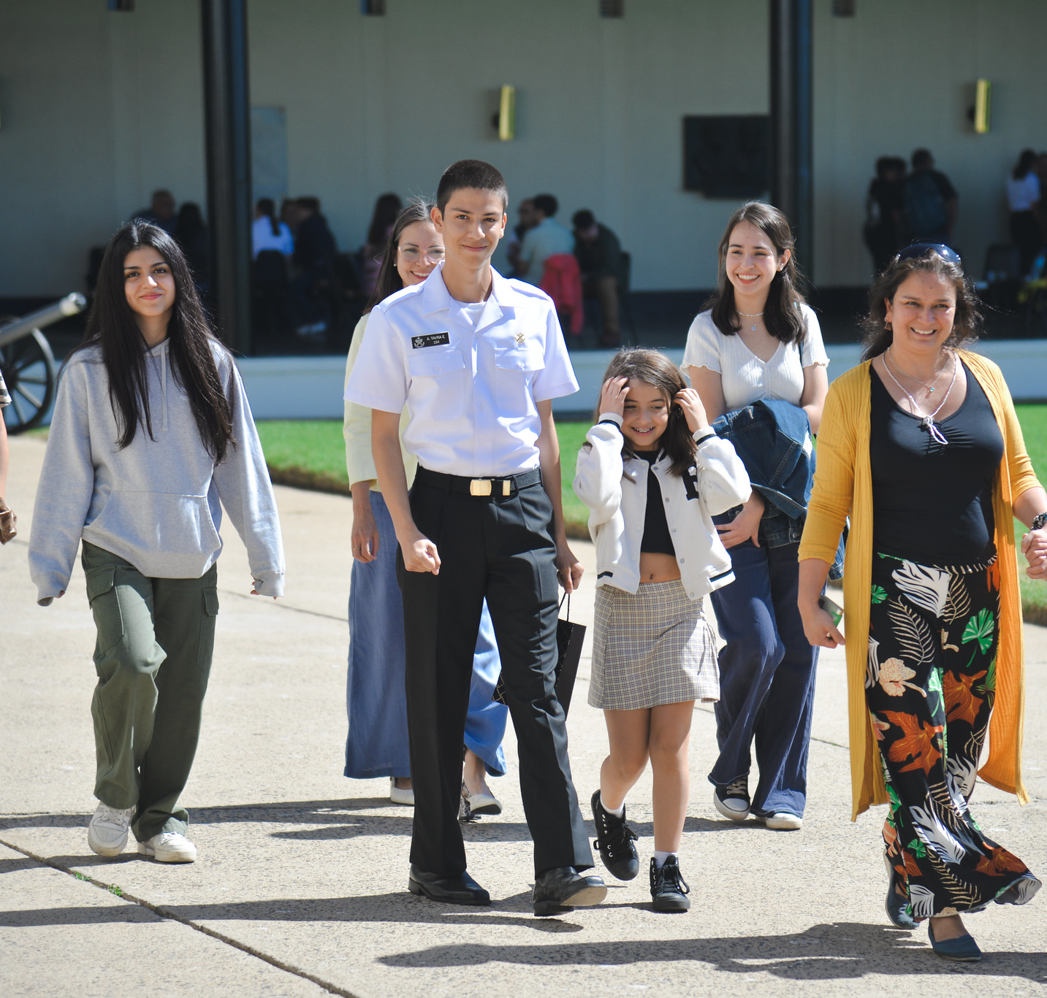
Yo en la
ESNAVAL
Alberto Tavra 1°H

Slide 2
QUE HE HECHO ESTOS 5 MESES
ISLA QUIRIQUINA
INICIO DE CLASES
VISITA PADRES
1 semana de instruccion basica en la ESGRUM.
Empezamos a estudiar para aprobar primer año.
Unos dias muy emotivos y llenos de emociones.
REVISTA DE RECLUTAS
DESFILE 21 MAYO
ESGRIMA
Mediante una ceremonia, pasamos a ser CADETES de primer año.
Mi primer desfile, visto por millones de personas.
Entré al seleccionado de esgrima, entrenando para dar lo mejor de mi.

Slide 3
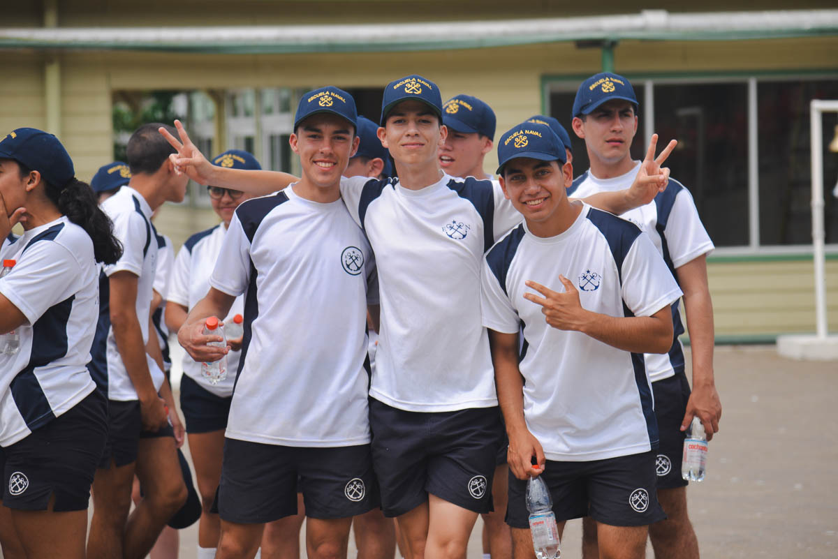
ISLA QUIRIQUINA, TALCAHUANO
Durante esa semana, participamos en diversas actividades, incluyendo competencias deportivas tales como: tirar la cuerda, boga y cross country, disciplinas que buscan fortalecer el espíritu competitivo y el trabajo en equipo, siendo lideradas por los Brigadieres de Motes 2024.

Slide 4
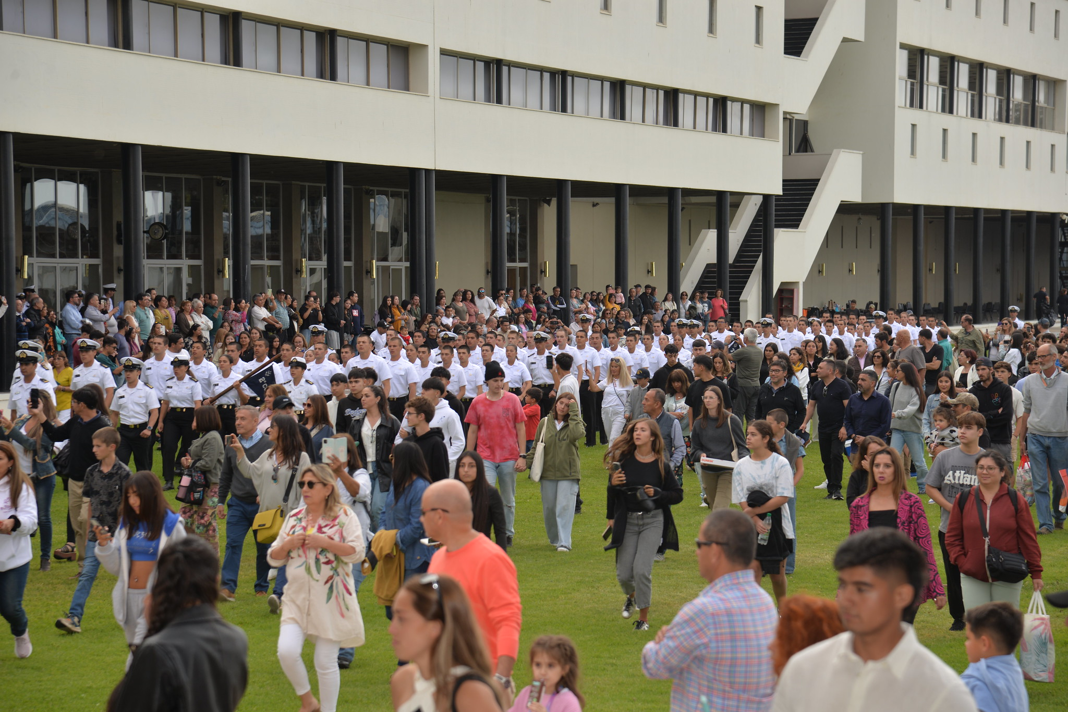
PRIMERA VISITA PADRES 10-03-2024

Slide 5
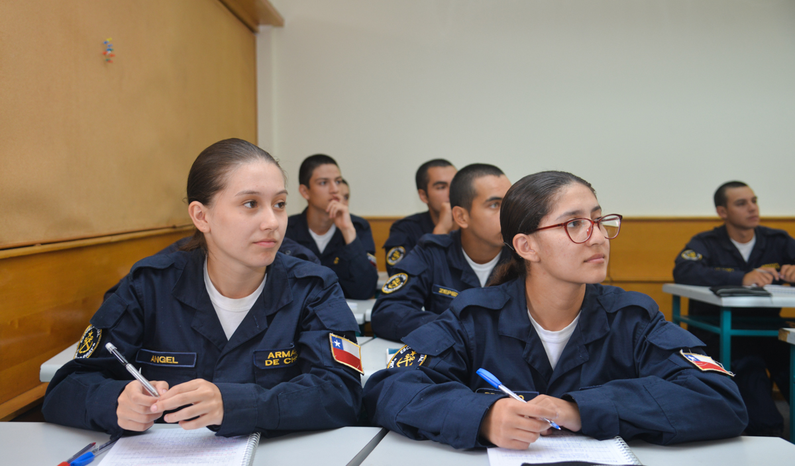
INICIO DE CLASES

Slide 6
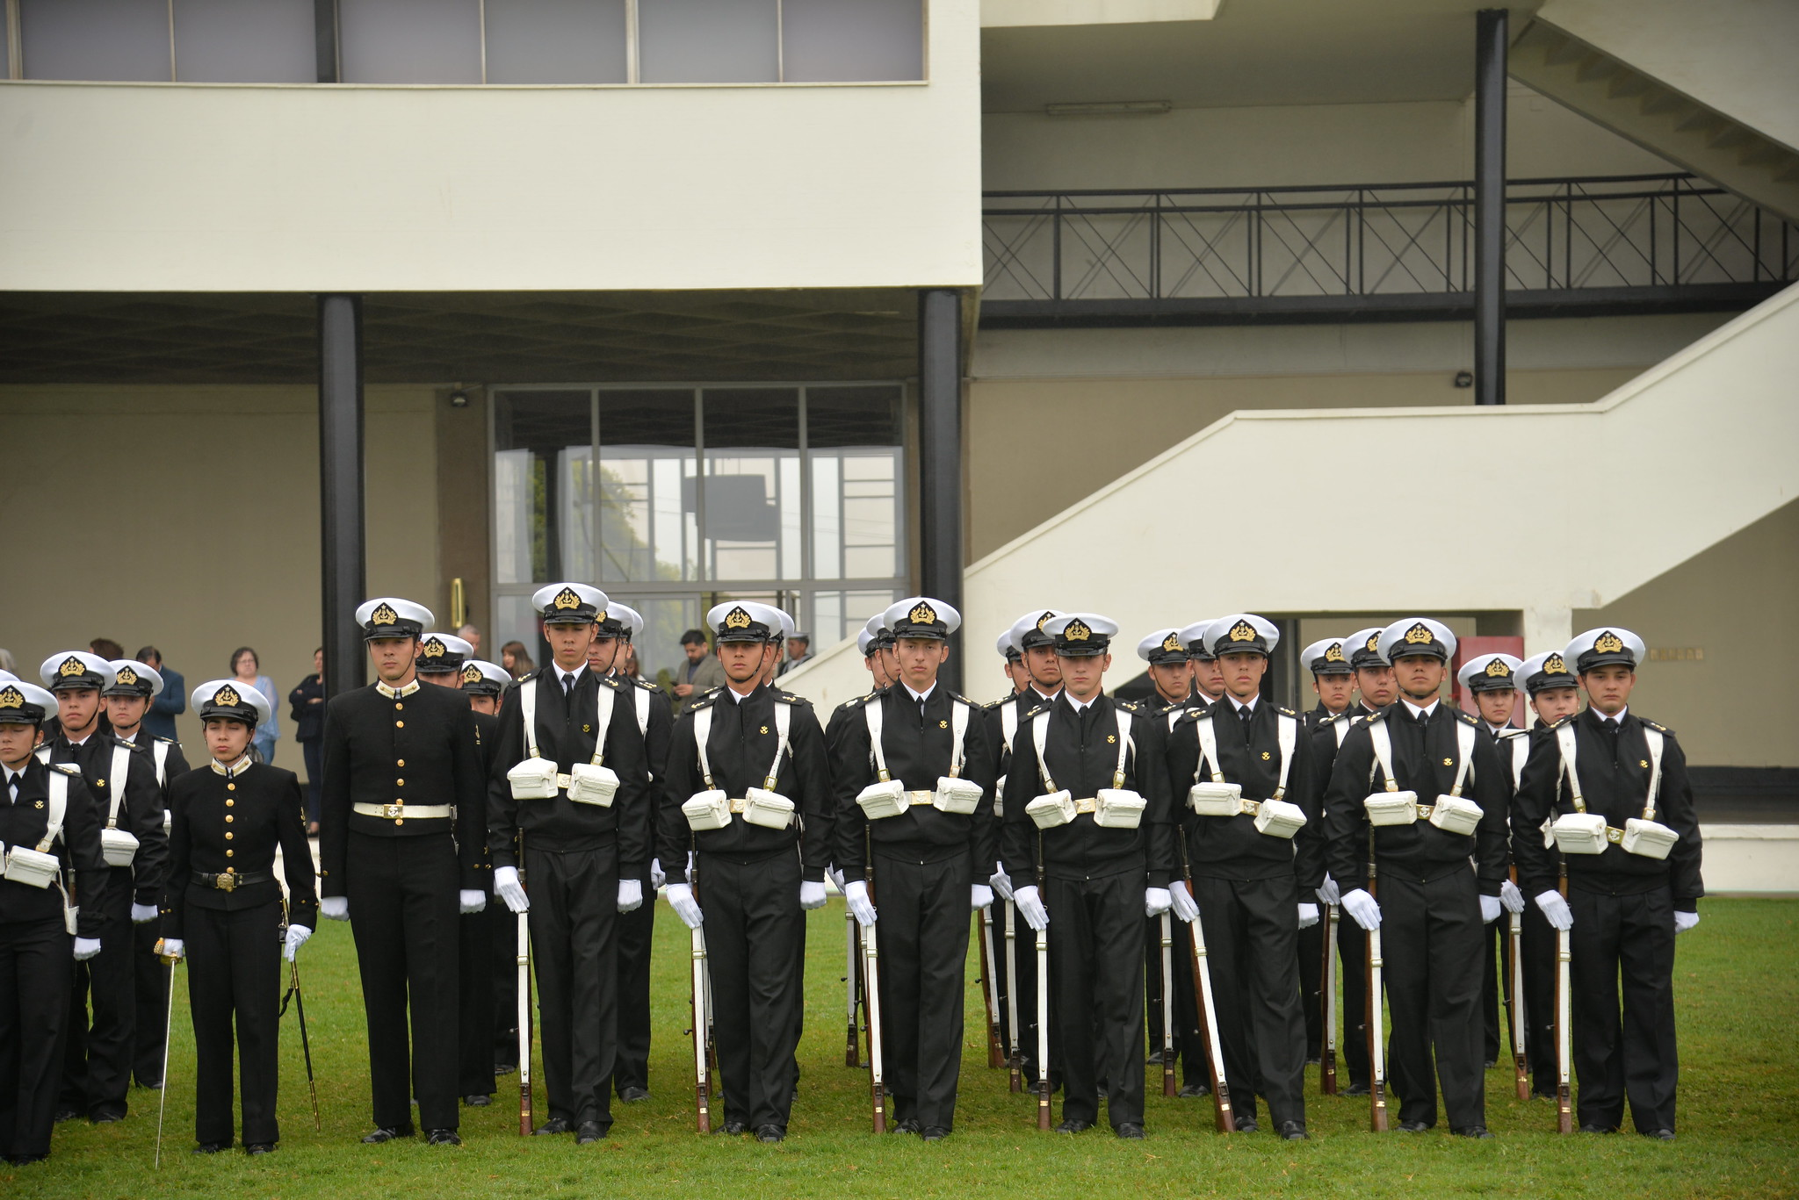
CEREMONIA REVISTA DE RECLUTAS
El día jueves 28 de marzo concluimos con éxito nuestro “Periodo de Reclutas”, el cual se basa en que aprendan sobre la formación básica militar naval, realizaron su ceremonia con orgullo, siendo presenciados por sus padres, amistades y apoderados.

Slide 7
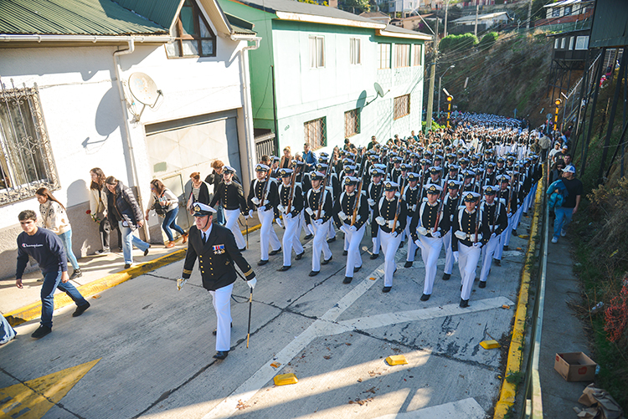
DESFILE GLORIAS NAVALES
Esta actividad, estuvo marcada por la sobriedad y marcialidad de las fuerzas en desfile, por una alta cantidad de espectadores y sus familias, y por el alto aprecio, aplausos y ovación de los asistentes a esta presentación militar.

Slide 8
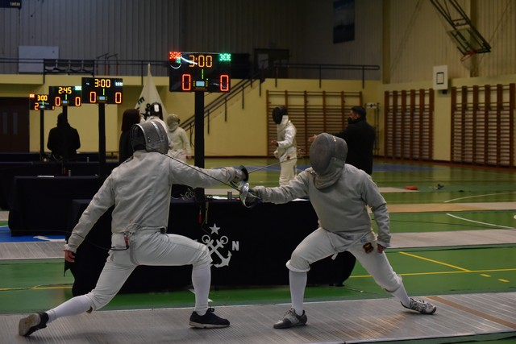
ESGRIMA
Deporte que no conocía hasta llegar a la escuela, el cual me gustó mucho y me interesaria seguir practicandolo.

Slide 9
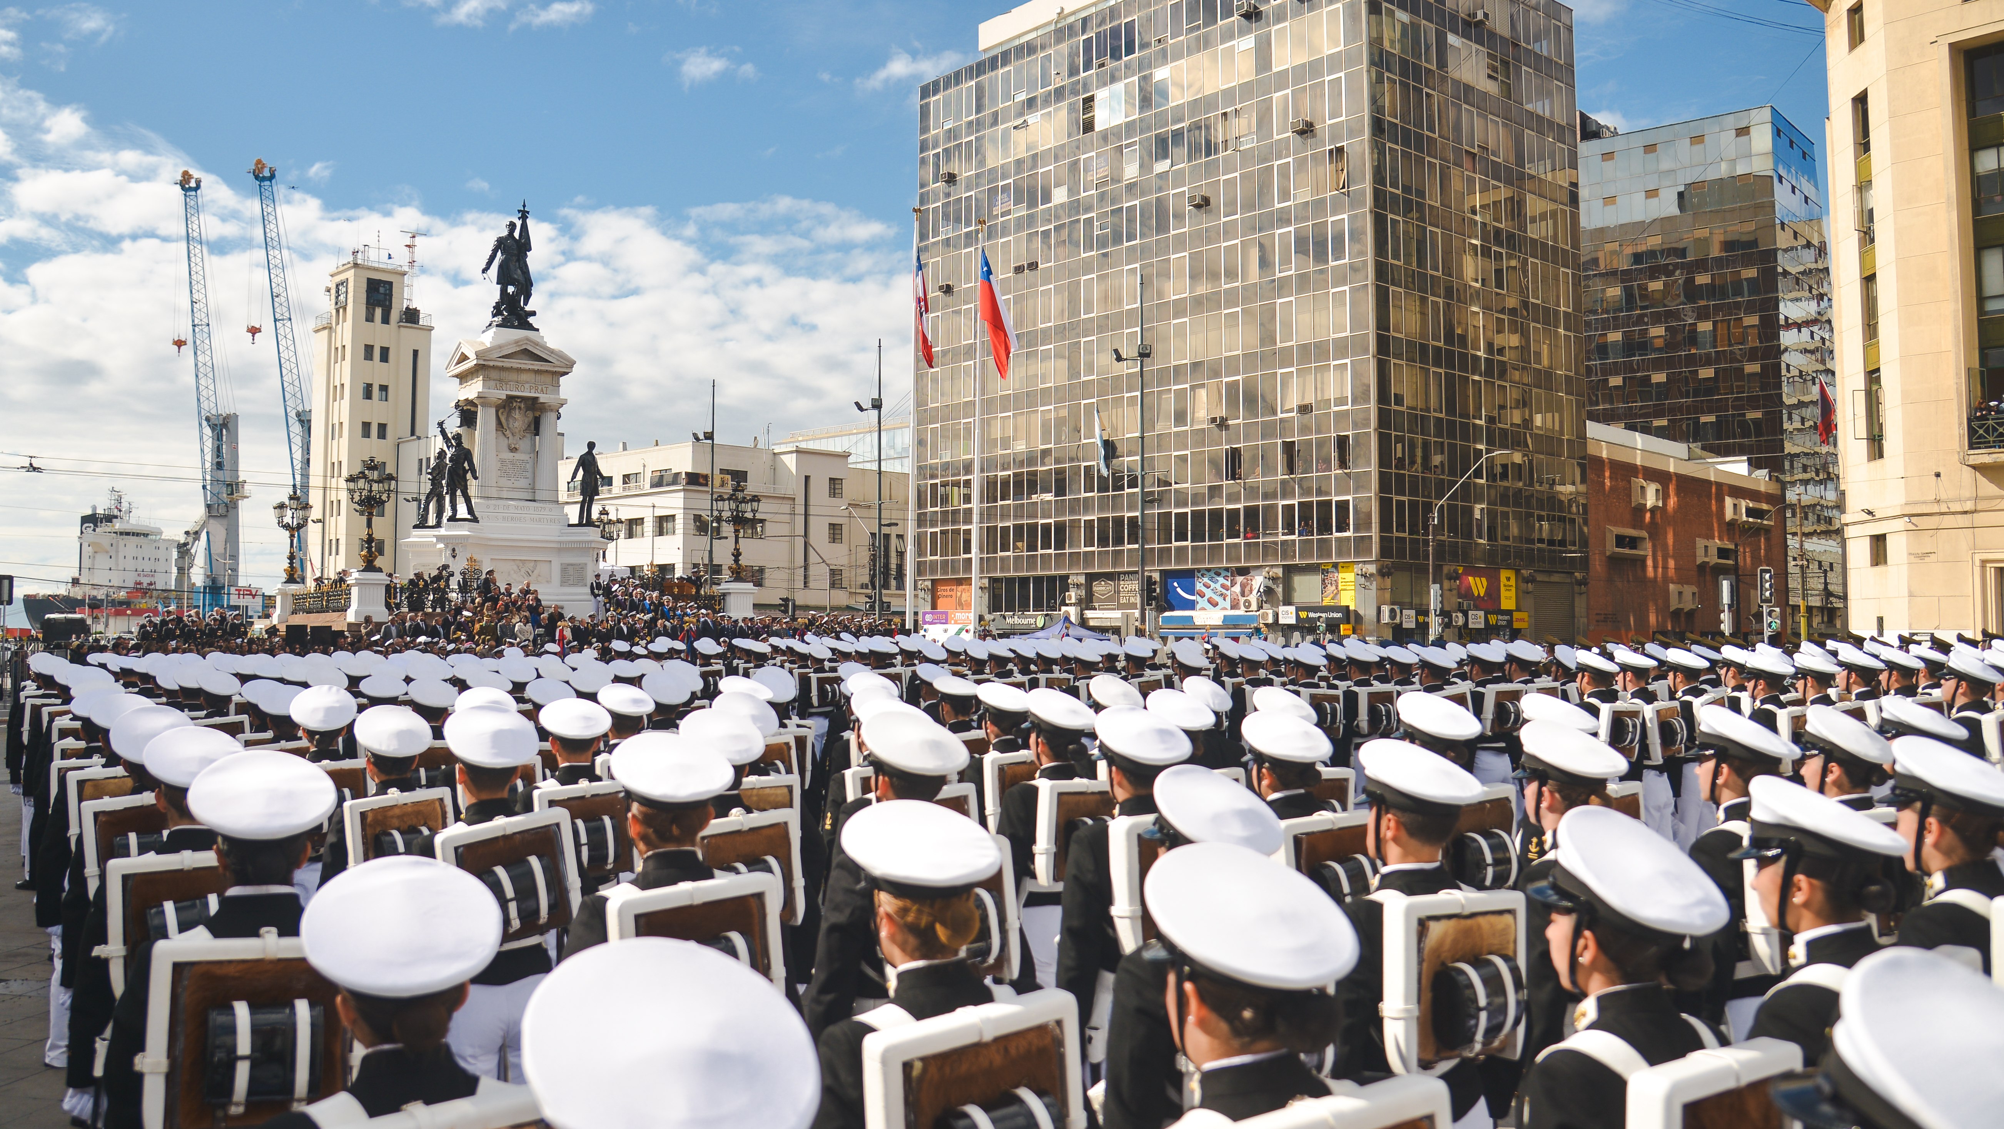
Gracias!
Eso fue un breve resumen de mi experiencia en la Escuela Naval.

